Slide 1

Chào mừng các em đến với tiết Tiếng Việt - Lớp 2
Notes:
Bài giảng thiết kế bởi: Hương Thảo - tranthao121006@gmail.com

Slide 2



TIẾT 6
ĐỌC MỞ RỘNG

Slide 3

Tiếng Việt
Đọc mở rộng.
1. Tìm đọc một câu chuyện kể về Bác Hồ
Bài
8
Lũy tre

Slide 4
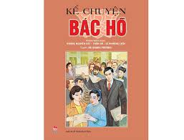



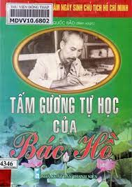



1. Giới thiệu một quyển sách kể về Bác Hồ mà mình đã tìm đọc.

Slide 5

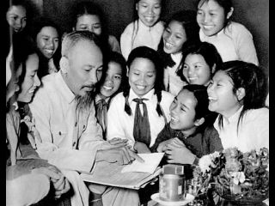
2. Kể lại câu chuyện đã đọc. Nói cảm xúc của em sau khi đọc câu chuyện

Slide 6

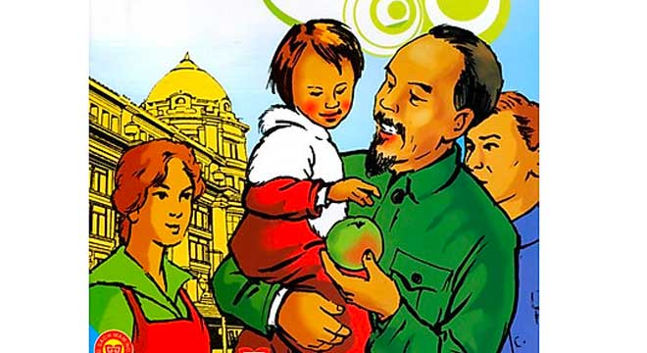
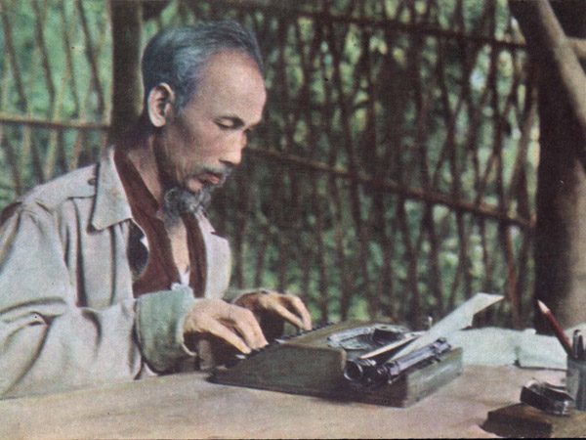
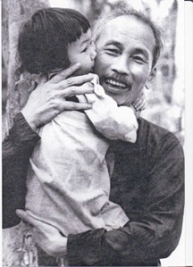
Quả táo của Bác Hồ
Đối thủ đáng yêu
Ngăn nắp và trật tự
Bác Hồ thăm vườn hoa nghìn việc tốt

Slide 7
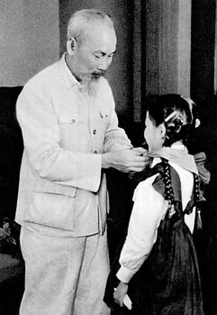
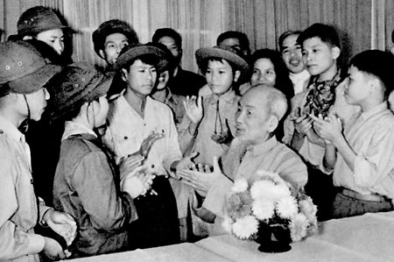
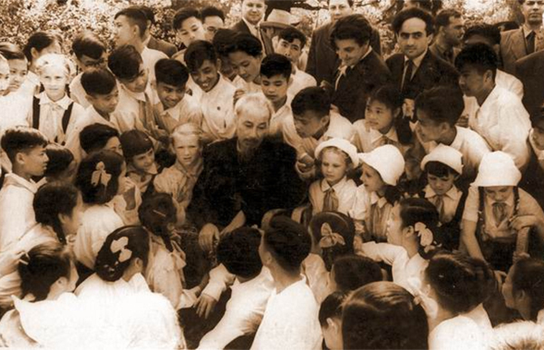
Đến thăm trường thiếu nhi miền Nam
Quây quần bên Bác
Thiếu nhi Tiệp Khắc với Bác Hồ
Đến thăm trường thiếu nhi miền Nam

Slide 8

Đến thăm trường thiếu nhi miền Nam
Nghe tin Bác đến thăm trường thiếu nhi miền Nam, các cô chú phụ trách trường tíu tít chuẩn bị, trang hoàng hội trường đón Bác.
Khi Bác đến, tất cả mọi người ùa ra đón Bác và đưa Bác đến hội trường đã được chuẩn bị cờ, hoa lộng lẫy. Nhưng Bác đề nghị dẫn Bác đến nhà bếp và phòng ngủ xem các cháu có được ăn no, ngủ ấm và chăm sóc chu đáo không. Sau đó Bác lấy ra một gói kẹo lớn chia đều cho các cháu. Đang nhìn các cháu ăn kẹo, Bác chợt nhận ra có 1 cháu đang đứng ở góc phòng, nét mặt buồn xo. Bác gọi lại hỏi:
- Cháu tên là gì? Vì sao lại đứng ở đây?
- Cháu tên là Tộ. Vì cháu phạm lỗi, tay bẩn không rửa nên các cô chú phạt, không cho nhận kẹo của Bác.
Bác cười bảo bạn Tộ đi rửa tay rồi chia kẹo cho Tộ, sau đó Bác dạy:
- Từ nay, cháu phải luôn giữ gìn đôi tay cho sạch nhé. Bàn tay con người rất đáng quý.
Bạn Tộ rất cảm động trước sự chăm sóc ân cần của Bác. Từ đấy, bạn luôn giữ đôi tay sạch sẽ và rửa tay sạch trước khi ăn.

Slide 9

Quả táo của Bác
Năm 1946, Bác Hồ sang thăm nước Pháp. Nhân dân và thiếu nhi Pháp rất vui mừng phấn khởi. Họ tụ tập, vẫy tay và hoan hô Bác tại các nơi Bác đi qua hay đến thăm. Có một câu chuyện mà cho đến ngày nay nhân dân và thiếu nhi Pháp vẫn còn nhắc nhở với tất cả tấm lòng trìu mến, cảm phục. Đó là câu chuyện quả táo.
Hôm ấy, tòa thị chính Pari mở tiệc lớn đón mừng Bác. Tiệc tan, mọi người ra phòng lớn uống nước, nói chuyện. Bác vui vẻ đứng dậy và cầm một quả táo đem theo. Nhiều người ngạc nhiên, nhiều con mắt tò mò chú ý. Tại sao vị khách quý như Bác lúc ăn tiệc xong lại còn lấy quả táo đem theo. Nhiều người chú ý xem Bác sẽ làm gì... Bác ra đến ngoài cửa thì có một đám thiếu nhi ríu rít chạy tới chào. Bác tươi cười bế một em gái nhỏ lên hôn và đưa cho một quả táo. Mọi người bấy giờ mới vỡ lẽ và rất cảm động trước cử chỉ yêu thương của Bác. Ngày hôm sau, câu chuyện “Quả táo của Bác Hồ” được các báo đang lên trang nhất. Các báo chí còn kể lại rằng: Em bé gái sau khi nhận quả táo thì giữ khư khư trong tay, ai xin cũng không cho. Lúc về nhà em để quả táo lên bàn học. Cha mẹ bảo: “con ăn đi, kẻo để lâu sẽ hỏng không ăn được”. Nhưng em nhất định không ăn. Em nói: “Đó là quả táo Bác Hồ cho con, con sẽ giữ thật lâu để làm kỷ niệm”. (Phỏng theo Chuyện Quả táo của Bác Hồ,Tuyển tập thơ văn cho thiếu nhi)

Slide 10
- Cảm xúc của em sau khi đọc truyện
- Cảm xúc của em sau khi đọc truyện: Bác Hồ luôn dành tình cảm cho thiếu nhi, dành sự quan tâm cho thiếu nhi từ những điều nhỏ nhất.

Slide 11
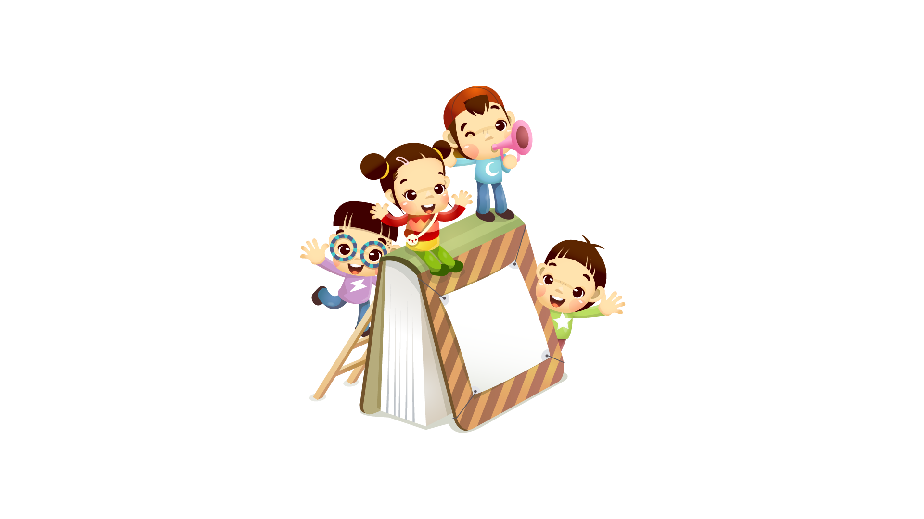

Em hãy kể lại câu chuyện đã đọc về Bác Hồ cho người thân nghe.
DẶN DÒ

